Slide 1
Estatística Básica e Dados Acadêmicos
Curso Avançado: Formação de Gestores de Coordenação de Curso
Prof. Júlio Francisco Barros Neto
CPAD/PRGr/UFC
jfbarros@ufc.br

Slide 2
Parte II – Representação Tabular e Gráfica de Dados Estatísticos

Slide 3
Séries Estatísticas – Simples e Compostas
Uma série estatística define-se como toda e qualquer coleção de dados estatísticos referidos a uma mesma ordem de classificação: em geral quantitativa.
Em termos gerais, a palavra série é usada normalmente para designar um conjunto de dados dispostos de acordo com um caráter variável.
As tabelas e gráficos servem para apresentar séries estatísticas. As três variações possíveis em séries estatísticas são:
A Época (fator temporal ou cronológico) – a que se refere o fenômeno analisado;
O Local (fator espacial ou geográfico) – onde o fenômeno acontece;
O Fenômeno (espécie do fato ou fator especificativo) – que é descrito.

Slide 4
Tipos de Séries Estatísticas
Séries Homógradas: aquelas em que a variável descrita apresenta variação discreta ou descontínua. São séries homógradas a série temporal, a série geográfica, a série específica, e as séries mistas.
Séries Heterógradas: aquelas nas quais o fenômeno ou o fato apresenta gradações ou subdivisões. Embora fixo, o fenômeno varia em intensidade. A Distribuição de freqüências é uma série heterógrada.

Slide 5
Tipos de Séries Estatísticas
Série Temporal: Também chamada de série cronológica, série histórica, série evolutiva ou marcha, identifica-se pelo caráter variável do fator cronológico. Assim, deve-se ter:
Elemento variável: Época
Elementos Fixos: Local e Fenômeno
Série Geográfica: Também chamada de série territorial, série espacial ou série de localização, identifica-se pelo caráter variável do fator geográfico. Assim, deve-se ter:
Elementos variável: Local
Elementos Fixos: Época e Fenômeno
Série Específica: Também chamada de série categórica, série por categoria, identifica-se pelo caráter variável de fator especificativo. Assim, deve-se ter:
Elemento variável: Fenômeno
Elemento Fixos: Local e Época

Slide 6
Séries Mistas
As tabelas apresentadas anteriormente são tabelas estatísticas simples, onde apenas uma série está representada. É comum, todavia, haver necessidade de apresentar, em uma única tabela, mais do que uma série. Quando as séries aparecem conjugadas, tem-se uma tabela de dupla entrada.
Série específico-temporal
Série geográfico-temporal
Série geográfico-específico
Série geográfico-específico-temporal

Slide 7
Tabelas
Chamamos de tabela a um quadro que resume um conjunto de observações. As tabelas são compostas de corpo, cabeçalho, coluna, linha, casa ou célula, título e rodapé.
corpo contêm no conjunto de linhas e colunas as informações sobre a variável em estudo.
cabeçalho especifica o conteúdo das colunas
coluna indicadora especifica o conteúdo das linhas
linhas na horizontal, no cruzamento com as colunas escrevemos os dados
célula é o espaço reservado a um cruzamento de linha com coluna, onde escrevemos um número

Slide 8
Tabelas
título é o conjunto de informações referentes ao assunto em estudo, localiza-se no topo da tabela
rodapé é o espaço reservado a informações complementares como a fonte, notas, etc.
Ao montar uma tabela devemos seguir algumas resoluções, como:
( - ) um traço horizontal quando o valor for zero
(...) três pontos quando não possuímos os dados
( ? ) ponto de interrogação quando temos dúvida sobre o valor
( 0 ) zero quando o valor for muito pequeno em relação a unidade utilizada

Slide 9
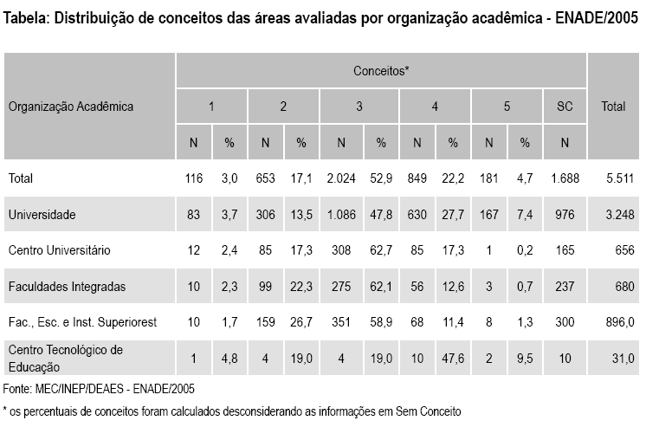
Exemplo

Slide 10
Gráficos
É uma forma de apresentação de dados estatísticos; um conjunto de figuras geométricas representativa dos fenômenos.
O objetivo do gráfico é tornar mais rápida a compreensão do fenômeno em estudo.
Requisitos básicos de um gráfico estatístico:
Simplicidade: trazer apenas o essencial; evitar desenhos, etc., que desviem a atenção.
Clareza : possibilitar a leitura correta dos valores do fenômeno.
Veracidade : expressar a verdade sobre o fenômeno representado.
Na hora da execução de um gráfico estatístico devemos seguir algumas regras:
Colocar o título na parte superior, o subtítulo a seguir, de preferência na horizontal, da esquerda para a direita;
Cuidado com escala utilizada;
Representação das unidades do fenômeno em estudo;
Fontes dos dados;
Legendas claras e nítidas;
Cores utilizadas.

Slide 11
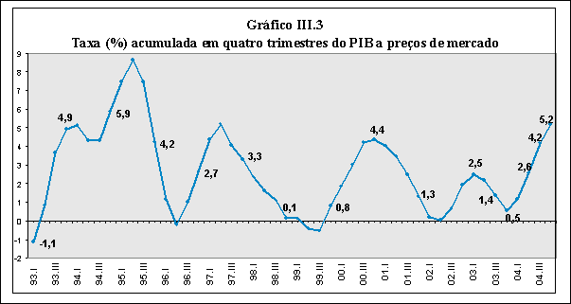
Gráficos de Linhas
Fonte: IBGE

Slide 12
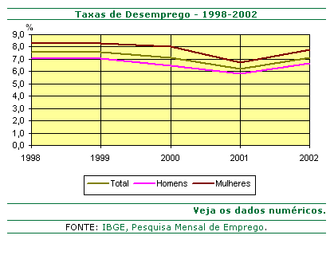
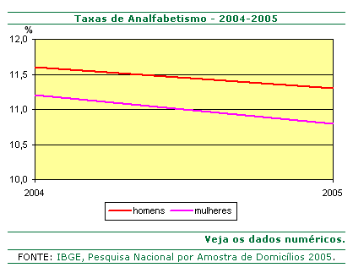
Gráficos de Linhas

Slide 13
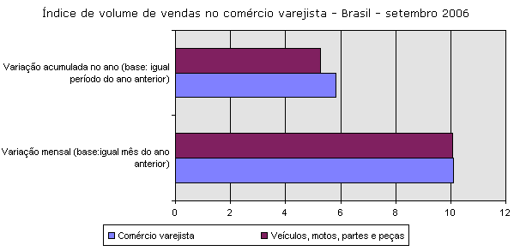
Gráfico de Barras

Slide 14
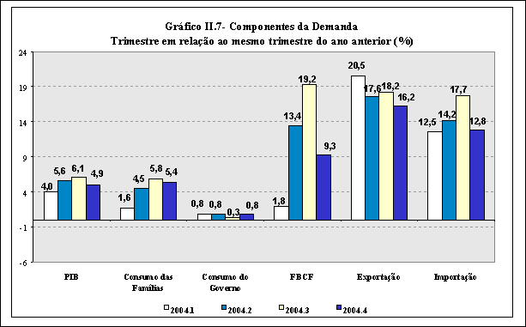
Gráfico de Colunas
Fonte: IBGE

Slide 15
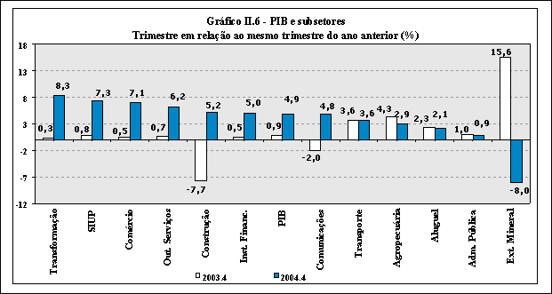
Gráfico de Colunas
Fonte: IBGE

Slide 16
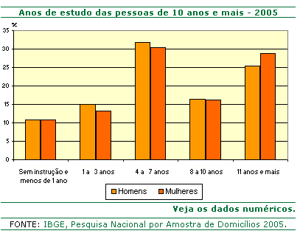
Gráfico de Colunas

Slide 17
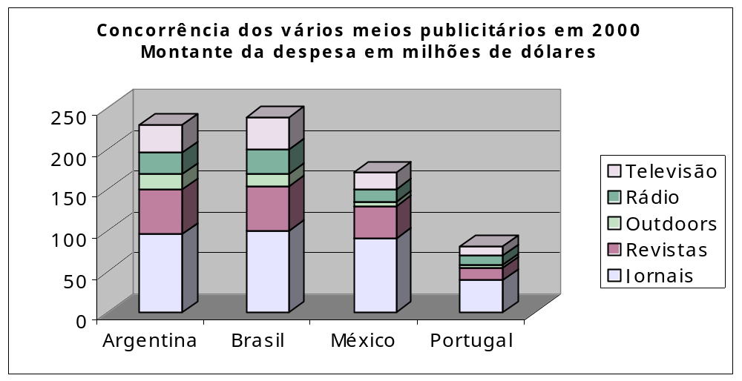
Colunas 3D Sobrepostas

Slide 18
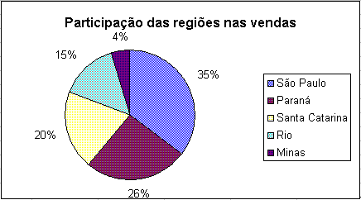
Gráfico de Setores

Slide 19
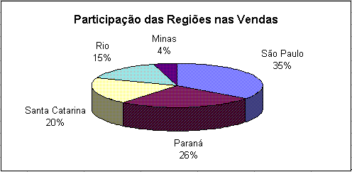
Gráfico de Setores 3D

Slide 20
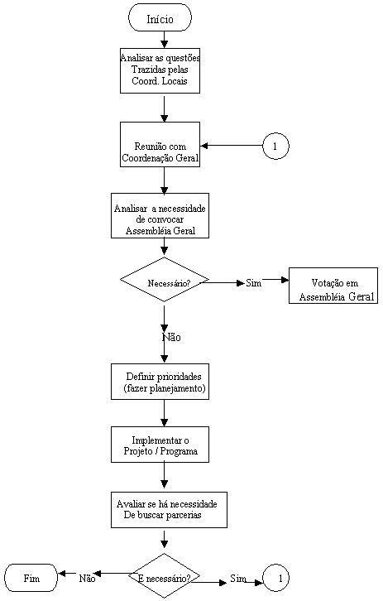
Fluxograma

Slide 21
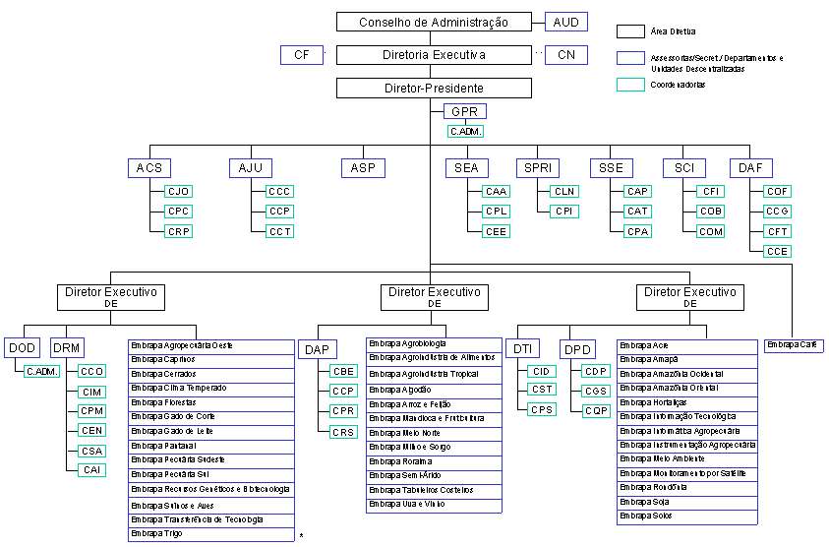
Organograma

Slide 22
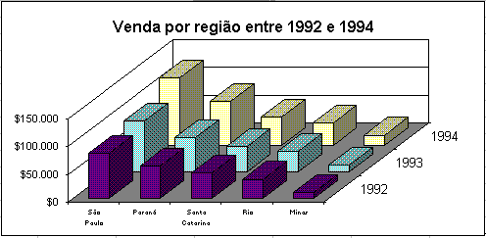
Gráfico de Colunas 3D

Slide 23
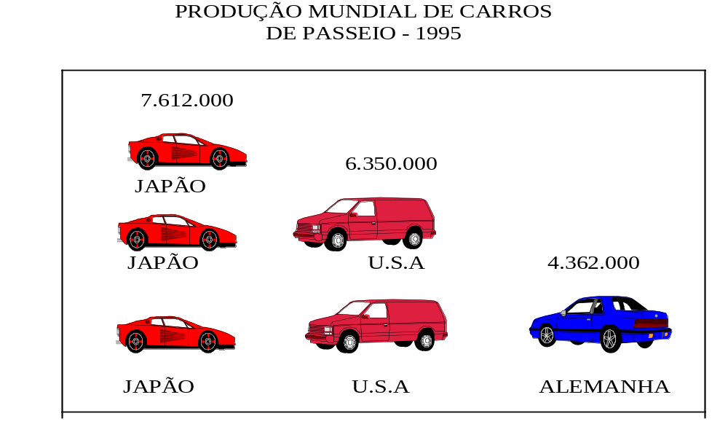
Pictograma

Slide 24
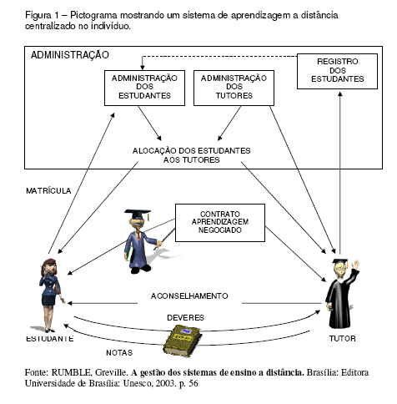
Pictograma

Slide 25
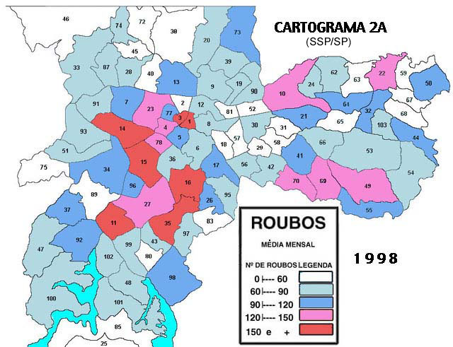
Cartograma

Slide 26
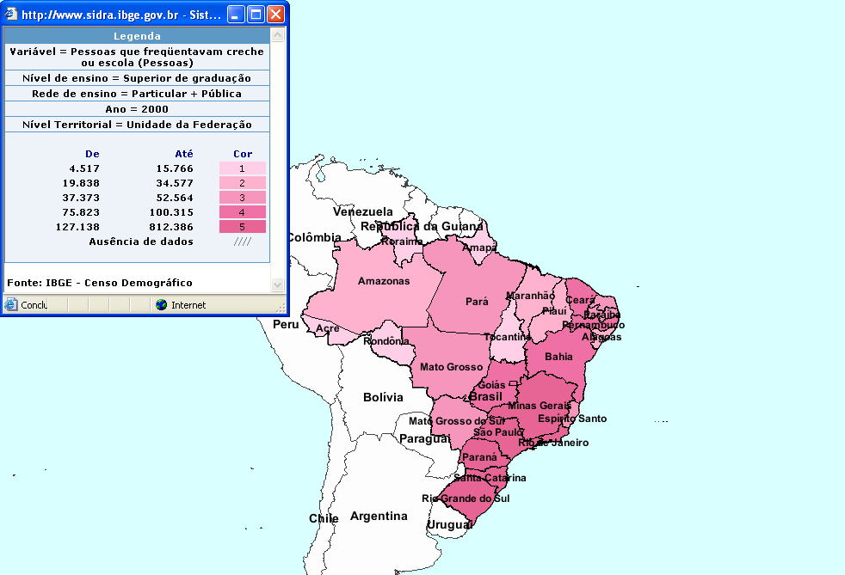
Cartograma

